Slide 1
Онлайн
образование
otus.ru

Slide 2



Проверить, идет ли запись
Меня хорошо видно
&& слышно?

Slide 3

Стратегии валидации моделей
Тема вебинара
Дудкин Антон
DBrain / Senior DL Engineer
Telegram:
@ad_tony

Slide 4
Маршрут вебинара
Цели валидации
Качественная оценка
Количественная оценка
Примеры из практики
Заключение

Slide 5
Цели вебинара
После занятия вы сможете
1. | Описать цели валидации моделей
2. | Познакомить с подходами валидации моделей

Slide 6
Смысл
Зачем вам это уметь
1. | Снизить риски деплоя “плохой модели” в продакшн.

Slide 7
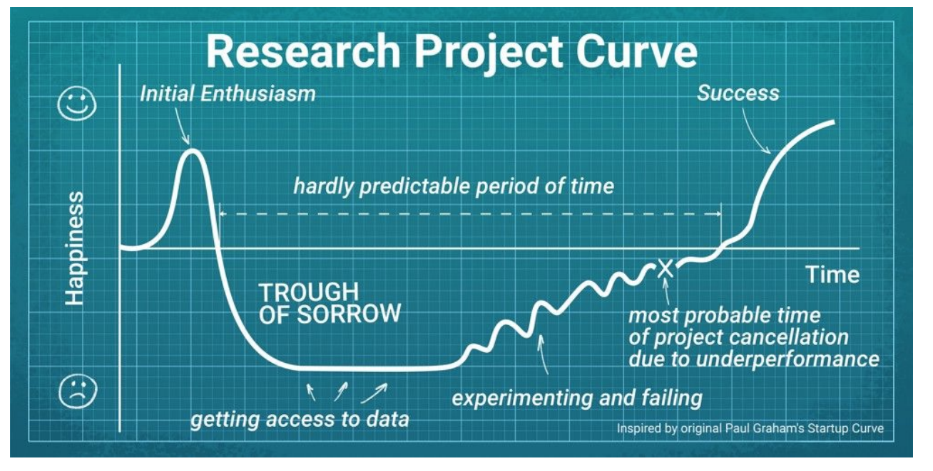
Кривая ML проекта

Slide 8
Цели валидации

Slide 9
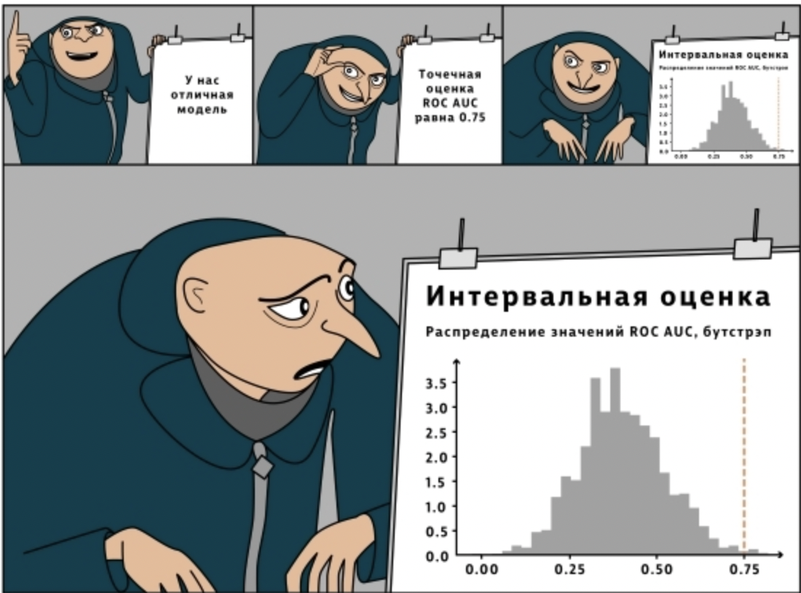

Slide 10
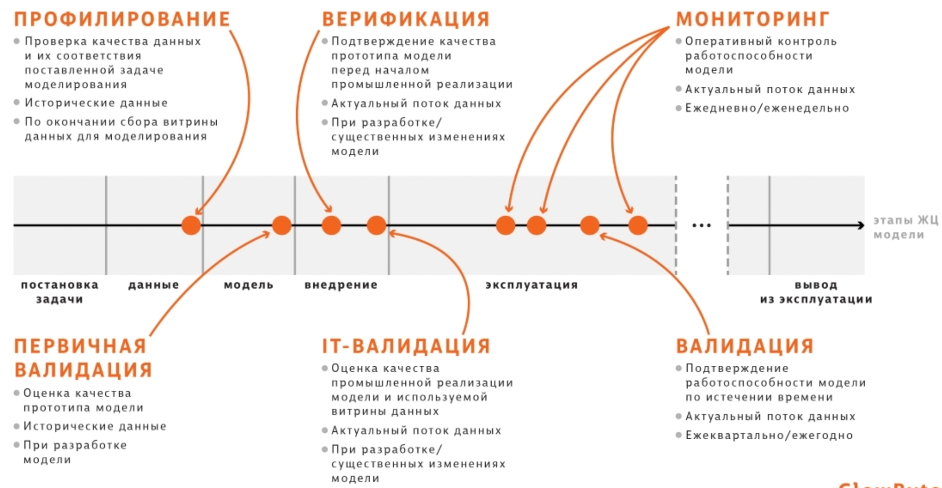
Кривая ML проекта

Slide 11
Качественная оценка

Slide 12
Качественная оценка
1. Качество документации модели. Для обеспечения воспроизводимости модели необходима хорошая документация.
Оценить качество документации можно, определив, насколько хорошо задокументированы:
задачи, решаемые моделью;
пайплайн работы модели;
параметры модели для формирования прогноза.
зависимости

Slide 13
Качественная оценка
1. Качество документации модели. Для обеспечения воспроизводимости модели необходима хорошая документация.
Оценить качество документации можно, определив, насколько хорошо задокументированы:
задачи, решаемые моделью;
пайплайн работы модели;
параметры модели для формирования прогноза.
зависимости
2. Подход к моделированию. На сколько оправдан выбор алгоритма?

Slide 14
Качественная оценка
1. Качество документации модели. Для обеспечения воспроизводимости модели необходима хорошая документация.
Оценить качество документации можно, определив, насколько хорошо задокументированы:
задачи, решаемые моделью;
пайплайн работы модели;
параметры модели для формирования прогноза.
зависимости
2. Подход к моделированию. На сколько оправдан выбор алгоритма?
3.. Дополнительно можно проверить качество разбиения на train/val/test.:

Slide 15
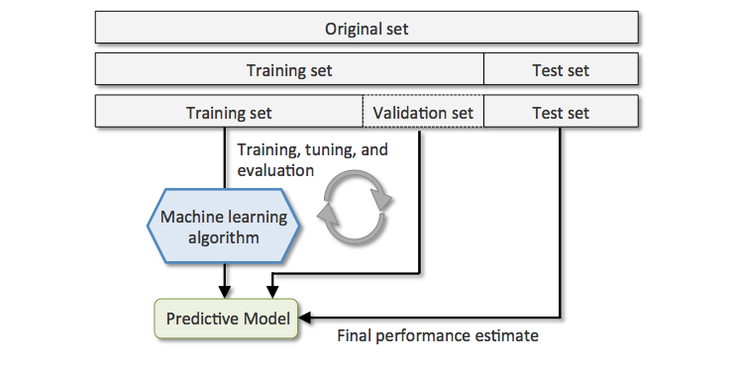
Анализ разбиения
train - обучение параметров модели
validation - подбор гипрепарамтеров и сравнение моделей
test - финальные метрики качества модели

Slide 16
Требования к контрольной выборке
тестовая выборка должна содержать данные с продакш среды
распределение целевой переменной должно описывать реальные данные
нельзя делать over/under sampling
нельзя набирать из сторонних источников
желательно использовать свежие данные
желательно знать метрики для решения человеком
желательно знать % ошибочной разметки (с помощью разметки несколькими асессорами)
избегать “протечки” данных в обучающую или валидационную выборки
нельзя обучать извлечение признаков на контрольной выборке
если данные имеют временную природу, то их стоит разделить по времени

Slide 17
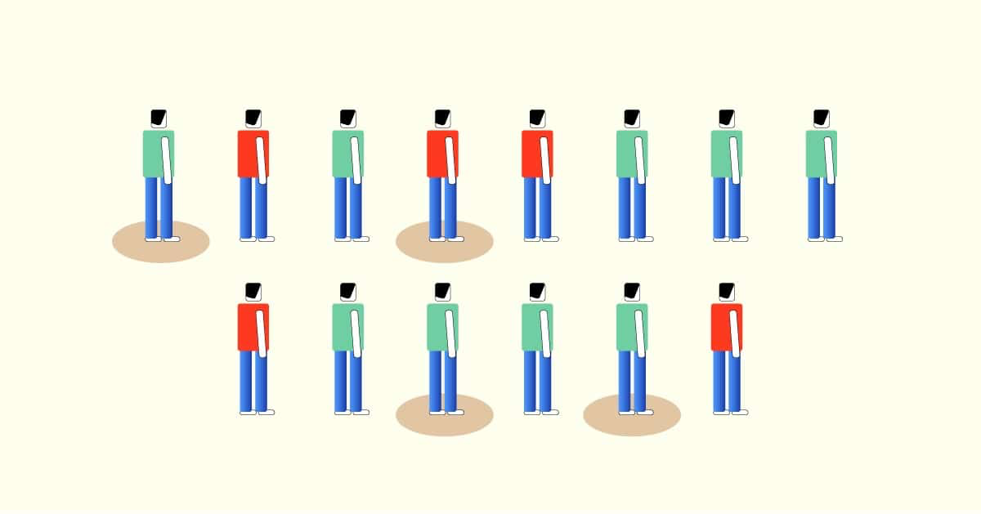
Случайная подвыборка
используется, когда объекты не связаны временной зависимостью
нужно сэмплировать пропорционально балансу классов (stratified)
обязательно зафиксировать random_state, а лучше сохранить подвыборку отдельным артефактом

Slide 18
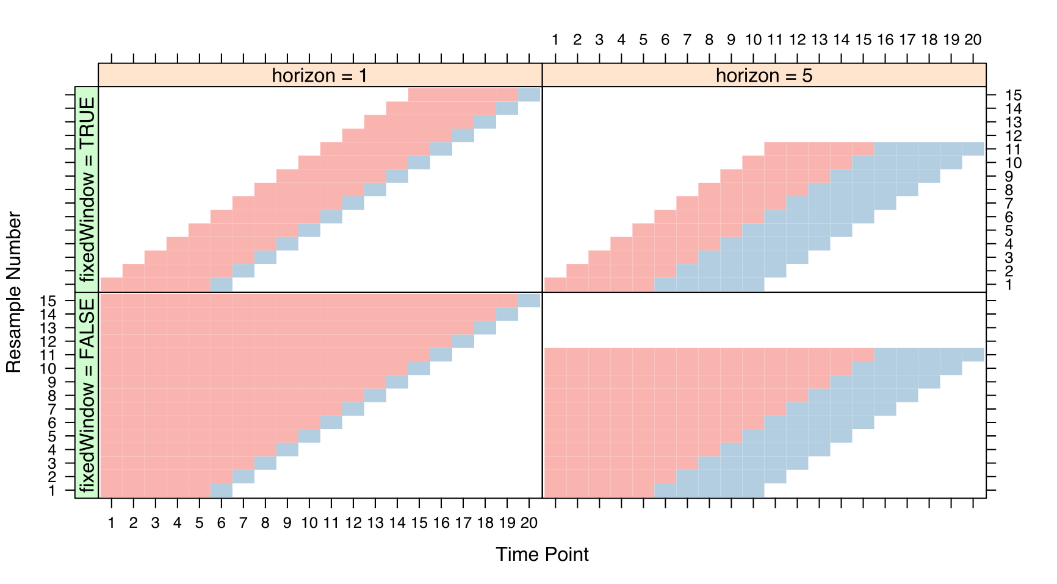
Разбиение по времени

Slide 19
Количественная оценка

Slide 20
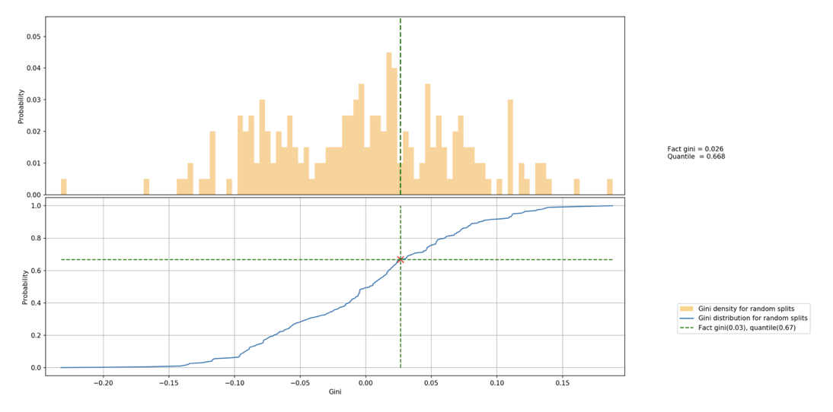
Качество разбиение на train/val
В качестве матрицы признаков мы берем всю выборку, а в качестве целевой переменной – вектор из 0 и 1 (где 0 – объект обучающей выборки, 1 – объект тестовой выборки) при изначальном разбиении валидируемой модели.
Разбиваем выборку на k-фолдов (по умолчанию k=4).
Используем метод перекрестной проверки (cross-validation) получаем k значений метрики качества модели gini.
Усредняем полученные значения метрики качества модели gini (зеленая штрихпунктирная линия на графике Рис. 1).

Slide 21
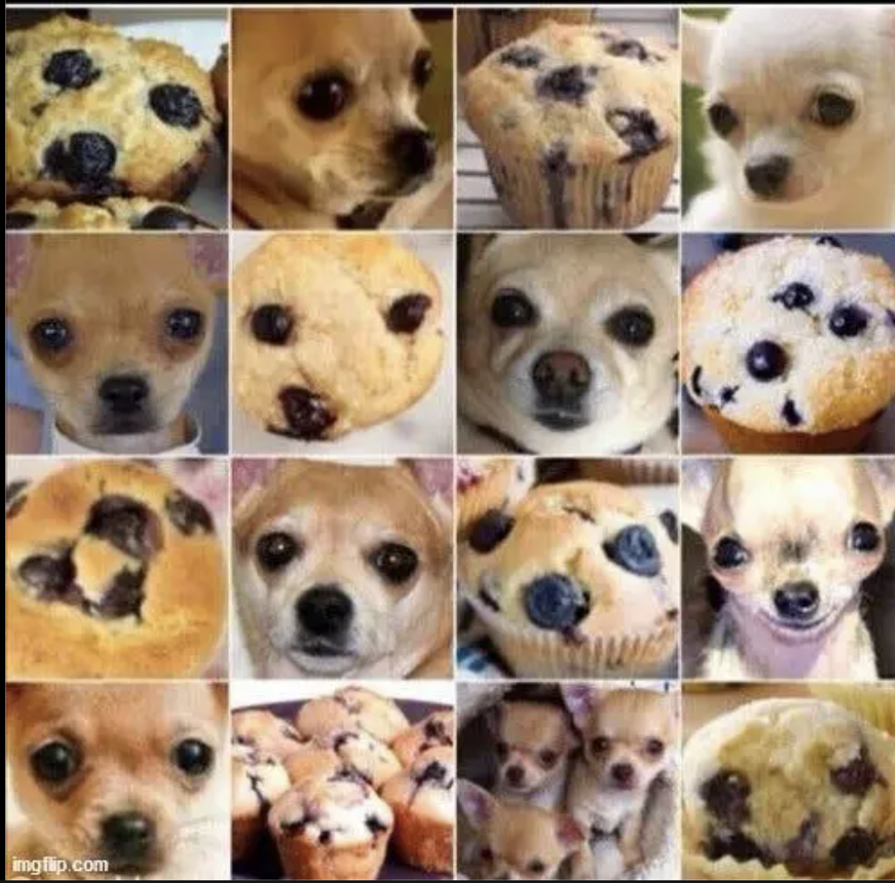
Дубликаты

Slide 22
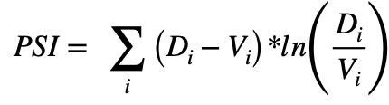
PSI (Population Stability Index)
Определите два момента времени или две группы данных: Сначала определите, что вы хотите сравнить. Это могут быть два разных периода времени, например, до и после внедрения модели машинного обучения, или две разные группы клиентов или продуктов, которые вы хотите сравнить.
Разбейте данные на бины: Разделите данные на бины или интервалы, например, квантили, идентифицированные на основе первого набора данных (ссылка или периода времени). Эти бины будут использоваться для оценки распределения данных.
Вычислите распределение данных в каждом бине: Для каждого бина вычислите процентное распределение данных в первом и втором наборе данных или группе. Это можно сделать с помощью гистограмм или с помощью функций, таких как numpy.histogram или pandas.cut.
Вычислите PSI для каждого бина: Для каждого бина вычислите PSI, используя следующую формулу: PSI = Σ [(D1 - V0) * ln(D1 / V0)] Где:
D1 - процент данных в бине для второго набора данных или группы.
V0 - процент данных в бине для первого набора данных или группы.
Суммируйте PSI для всех бинов: Сложите значения PSI для всех бинов, чтобы получить общий PSI для сравнения двух наборов данных или групп.
Интерпретируйте результат: PSI представляет собой меру изменений между распределениями данных. Обычно считается, что PSI до 0,1 означает небольшие изменения, от 0,1 до 0,25 - умеренные изменения, и больше 0,25 - значительные изменения. Оцените результаты в контексте вашей задачи

Slide 23
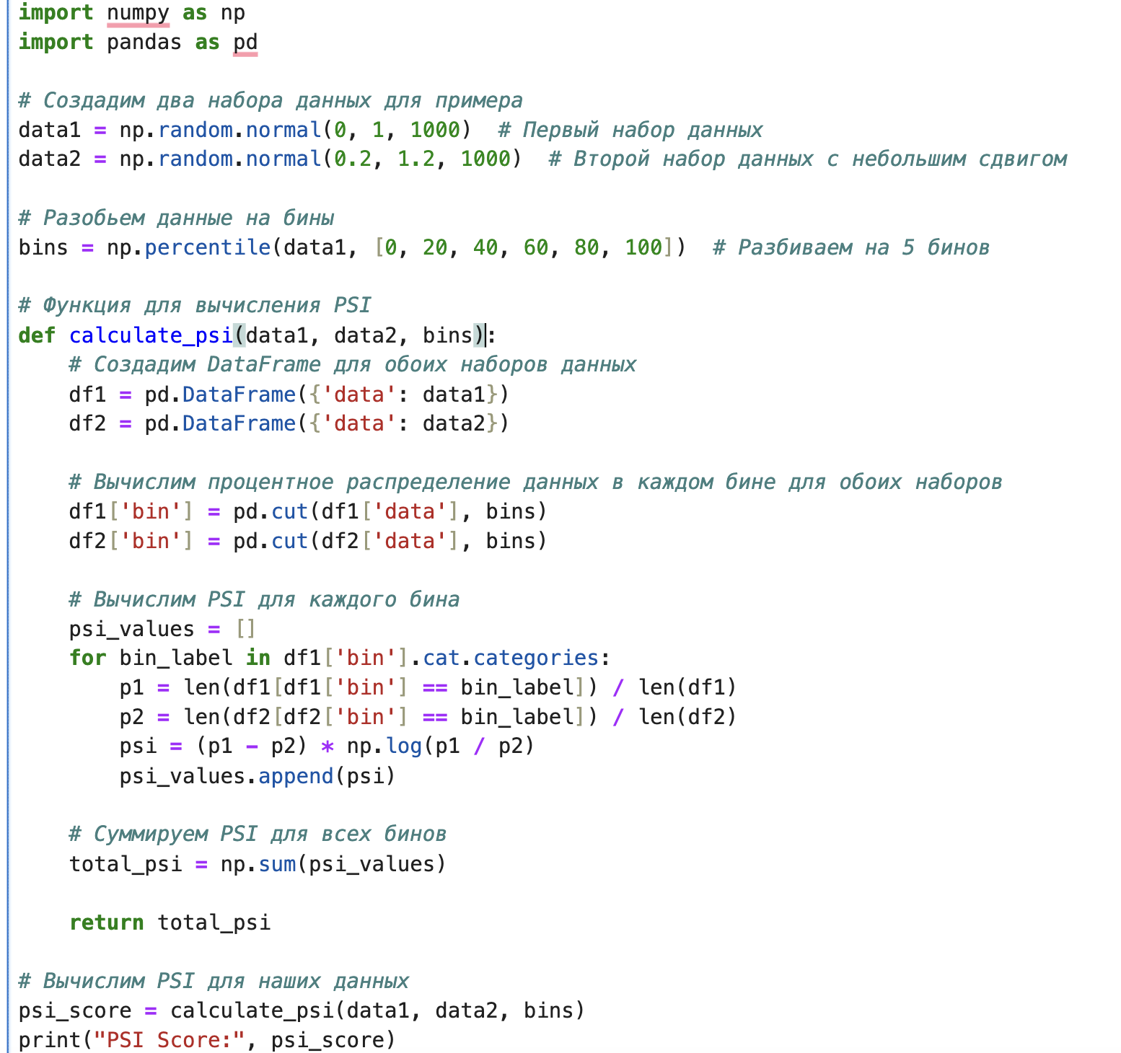
PSI (Population Stability Index)

Slide 24
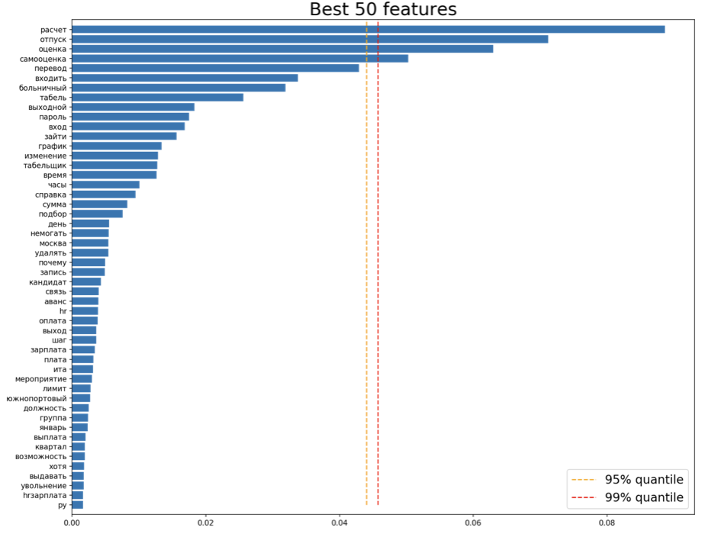
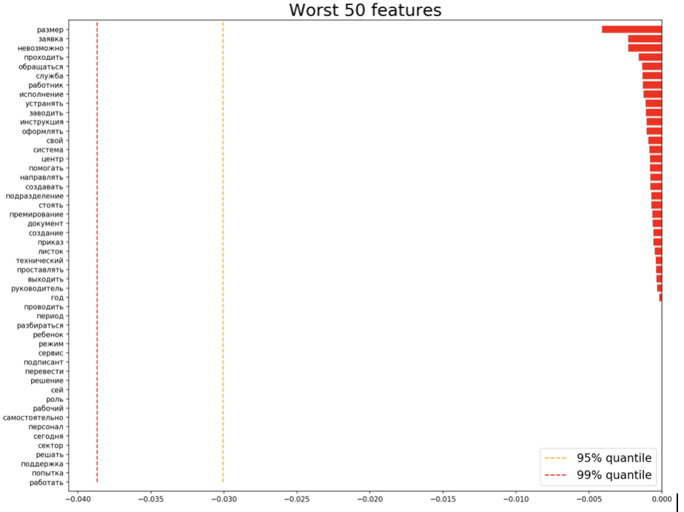
Permutation test

Slide 25
Еще немного тестов:
Изменение метрики на out-of-time

Slide 26
Еще немного тестов:
Изменение метрики на out-of-time
Доверительный интервал метрики качества

Slide 27
Еще немного тестов:
Изменение метрики на out-of-time
Доверительный интервал метрики качества
Калибровка модели

Slide 28
Примеры из практики

Slide 29
Примеры из практики
Важность внешнего аудита (оверфит под тестовую выборку)

Slide 30
Примеры из практики
Важность внешнего аудита (оверфит под тестовую выборку)
Замена модели решающим правилом

Slide 31
Примеры из практики
Важность внешнего аудита (оверфит под тестовую выборку)
Замена модели решающим правилом
Дубликаты

Slide 32
Примеры из практики
Важность внешнего аудита (оверфит под тестовую выборку)
Замена модели решающим правилом
Дубликаты
Падение метрик CV - модели document recognition

Slide 33
Примеры из практики
Важность внешнего аудита (оверфит под тестовую выборку)
Замена модели решающим правилом
Дубликаты
Падение метрик CV - модели document recognition
Как калибровка конфиденса модели экономит деньги в Dbrain.

Slide 34
Заключение

Slide 35
Слайд с тезисами занятия
Подведем итоги
1. | Описали цели валидации моделей
2. | Познакомились с подходами валидации моделей

Slide 36


Следующий вебинар
Анализ моделей
Ссылка на вебинар будет
в ЛК за 15 минут

Slide 37


Вопросы?
Ставим “+”,
если вопросы есть
Ставим “–”,
если вопросов нет

